Slide 1
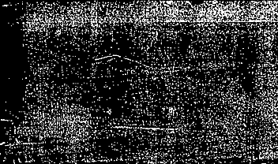
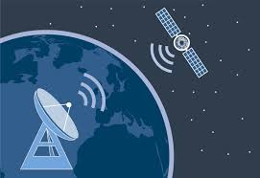
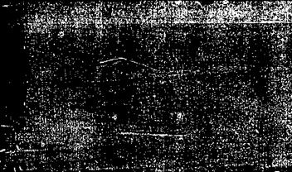
DIFERENSIAL
VEKTOR

Slide 2

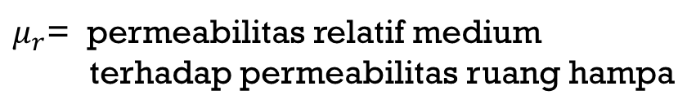
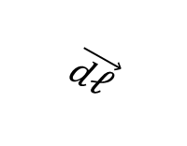

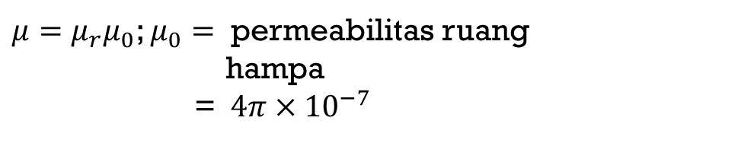

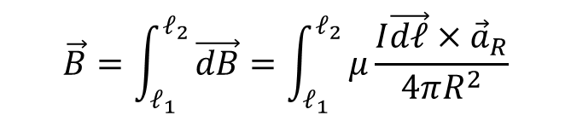
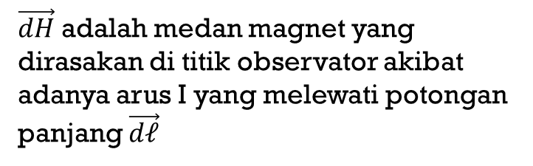

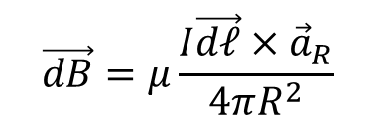
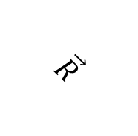
Tentang Fluks Magnetik
$$\vec{dB}=μ\frac{I\vec{dℓ}×{\vec{a}}_{R}}{4πR^{2}}$$
$\vec{dH}$ adalah medan magnet yang dirasakan di titik observator akibat adanya arus I yang melewati potongan panjang $\vec{dℓ}$
$$ℓ_{2}$$
$$\vec{B}=\int_{ℓ_{1}}^{ℓ_{2}}{\vec{dB}}=\int_{ℓ_{1}}^{ℓ_{2}}{μ\frac{I\vec{dℓ}×{\vec{a}}_{R}}{4πR^{2}}}$$
Arah keluar
I
$$\vec{dℓ}$$
$$\vec{B}=μ\vec{H}$$
$$\vec{R}$$
Arah masuk
$$\vec{dB}$$
$μ$ = permeabilitas medium (material)
Lintasan-lintasan
(fluks) magnetik
$μ=μ_{r}μ_{0}$; $μ_{0}=$ permeabilitas ruang
hampa
= $4π×{10}^{−7}$
$μ_{r}$= permeabilitas relatif medium
terhadap permeabilitas ruang hampa
$μ_{r}=$1 (material non magnetik)
$$ℓ_{1}$$
$μ_{r}≫$ 1 (material ferromagnetik)

Slide 3


Diferensial vektor
Merupakan operasi matematika berupa diferensiasi terhadap vektor.
Tools ini digunakan untuk mencari sumber sumber terkecil dari medan listrik dan medan magnet.
Terdapat 3 tools (operasi diferensial vector) :
Gradien
Divergensi
Curl

Slide 4
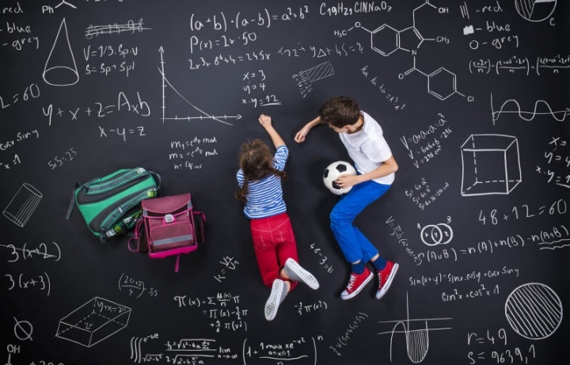

Gradien
Sebuah tools matematik yaitu diferensiasi vektor untuk menentukan posisi maksimum suatu besaran listrik skalar/suatu besaran fisik skalar tertentu dan magnitudo maksimum besaran tersebut;
Hasil akhir operasi gradien adalah besaran vektor;
Besaran vektor memiliki arah dan magnitudo;
Arah menunjukan ke posisi maksimum;
Magnitudo menunjukan magnitudo maksimum suatu besaran skalar yang diuji

Slide 5

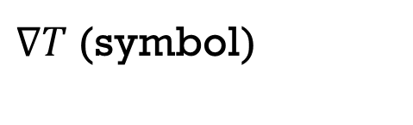
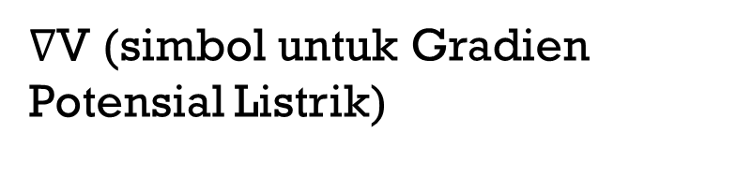
Contoh Gradien
Gradien Suhu
Gradien Suhu :
$∇T$ (symbol)
Grad. (T)
$∇$V (simbol untuk Gradien Potensial Listrik)
Observator (P)

Slide 6
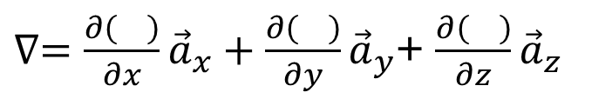

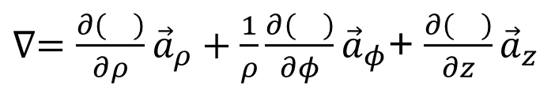
Del Factor $∇$
Merupakan simbol diferensial vector dan bergantung pada sistem koordinat
$∇=\frac{∂\left(\right)}{∂x}{\vec{a}}_{x}+\frac{∂\left(\right)}{∂y}{\vec{a}}_{y}$+ $\frac{∂\left(\right)}{∂z}{\vec{a}}_{z}$
(kartesian)
$∇=\frac{∂\left(\right)}{∂ρ}{\vec{a}}_{ρ}+\frac{1}{ρ}\frac{∂\left(\right)}{∂φ}{\vec{a}}_{φ}$+ $\frac{∂\left(\right)}{∂z}{\vec{a}}_{z}$
(silinder)
$∇=\frac{∂\left(\right)}{∂r}{\vec{a}}_{r}+\frac{1}{r}\frac{∂\left(\right)}{∂θ}{\vec{a}}_{θ}$+ $\frac{1}{r\sin{θ}}\frac{∂\left(\right)}{∂φ}{\vec{a}}_{φ}$
(bola)

Slide 7
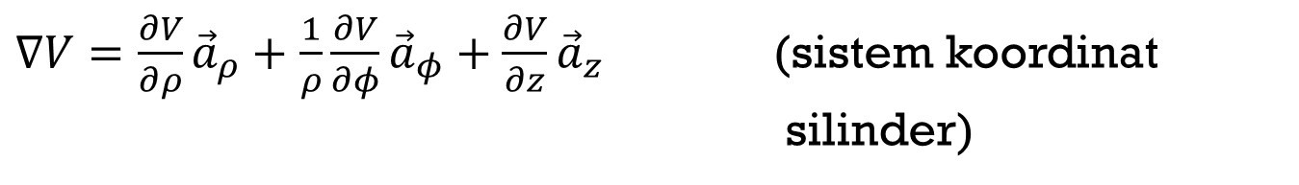
Contoh Gradien
Gradien POTENSIAL LISTRIK
$∇V=\frac{∂V}{∂x}{\vec{a}}_{x}+$ $\frac{∂V}{∂y}{\vec{a}}_{y}+\frac{∂V}{∂z}{\vec{a}}_{z}$ (sistem koordinat kartesian)
$∇V=\frac{∂V}{∂ρ}{\vec{a}}_{ρ}+$ $\frac{1}{ρ}\frac{∂V}{∂φ}{\vec{a}}_{φ}+\frac{∂V}{∂z}{\vec{a}}_{z}$ (sistem koordinat
silinder)
$∇V=\frac{∂V}{∂r}{\vec{a}}_{r}+$ $\frac{1}{r}\frac{∂V}{∂θ}{\vec{a}}_{θ}+\frac{1}{r\sin{θ}}\frac{∂V}{∂φ}{\vec{a}}_{φ}$ (sistem koordinat bola)

Slide 8
Contoh :
Diketahui : potensial listrik memenuhi persamaan : $V=6x^{2}y^{3}+e^{z}$
Tentukan : Gradien potensial listrik di titik P(2,1,0)
Solusi :
$∇V=\frac{∂\left(6x^{2}y^{3}+e^{z}\right)}{∂x}{\vec{a}}_{x}+$ $\frac{∂\left(6x^{2}y^{3}+e^{z}\right)}{∂y}{\vec{a}}_{y}+\frac{∂\left(6x^{2}y^{3}+e^{z}\right)}{∂z}{\vec{a}}_{z}$
$=12xy^{3}{\vec{a}}_{x}+18x^{2}y^{2}{\vec{a}}_{y}+e^{z}{\vec{a}}_{z}$
Gradien $V$ di titik P(2,1,0) = $24{\vec{a}}_{x}+72{\vec{a}}_{y}+{\vec{a}}_{z}$
$\left|∇V\right|=\sqrt{{24}^{2}+{72}^{2}+1^{2}}=75,9$ (volt/meter)
$${\vec{a}}_{∇V}=\frac{∇V}{\left|∇V\right|}=\frac{24{\vec{a}}_{x}+72{\vec{a}}_{y}+{\vec{a}}_{z}}{75,9}=0,316{\vec{a}}_{x}+0,95{\vec{a}}_{y}+0,013{\vec{a}}_{z}$$

Slide 9
Contoh :
Potensial listrik memenuhi persamaan : $V=2ρz^{2}\sin{φ}$ (volt)
Tentukan : Gradien potensial listrik di titik P($ρ=1m$,$φ=45°,z=2$m)
Solusi :
$∇V=\frac{∂V}{∂ρ}{\vec{a}}_{ρ}+$ $\frac{1}{ρ}\frac{∂V}{∂φ}{\vec{a}}_{φ}+\frac{∂V}{∂z}{\vec{a}}_{z}$
$∇V=\frac{∂\left(2ρz^{2}\sin{φ}\right)}{∂ρ}{\vec{a}}_{ρ}+$ $\frac{1}{ρ}\frac{∂\left(2ρz^{2}\sin{φ}\right)}{∂φ}{\vec{a}}_{φ}+\frac{∂\left(2ρz^{2}\sin{φ}\right)}{∂z}{\vec{a}}_{z}$

Slide 10
DIVERGENSI
Divergensi Kerapatan Fluks Listrik :
$∇∙\vec{D}=\frac{∂D_{x}}{∂x}+$ $\frac{∂D_{y}}{∂y}+\frac{∂D_{z}}{∂z}$ (Sistem Koordinat Kartesian)
$∇∙\vec{D}=\frac{1}{ρ}\frac{∂\left(ρD_{ρ}\right)}{∂ρ}+$ $\frac{1}{ρ}\frac{∂D_{φ}}{∂φ}+\frac{∂D_{z}}{∂z}$ (Sistem Koordinat Silinder)
$∇∙\vec{D}=\frac{1}{r^{2}}\frac{∂\left(r^{2}D_{r}\right)}{∂r}+$ $\frac{1}{r\sin{θ}}\frac{∂\left({\sin{θ}D}_{θ}\right)}{∂θ}+\frac{1}{r\sin{θ}}\frac{∂D_{φ}}{∂φ}$ (Sistem Koordinat Bola)

Slide 11

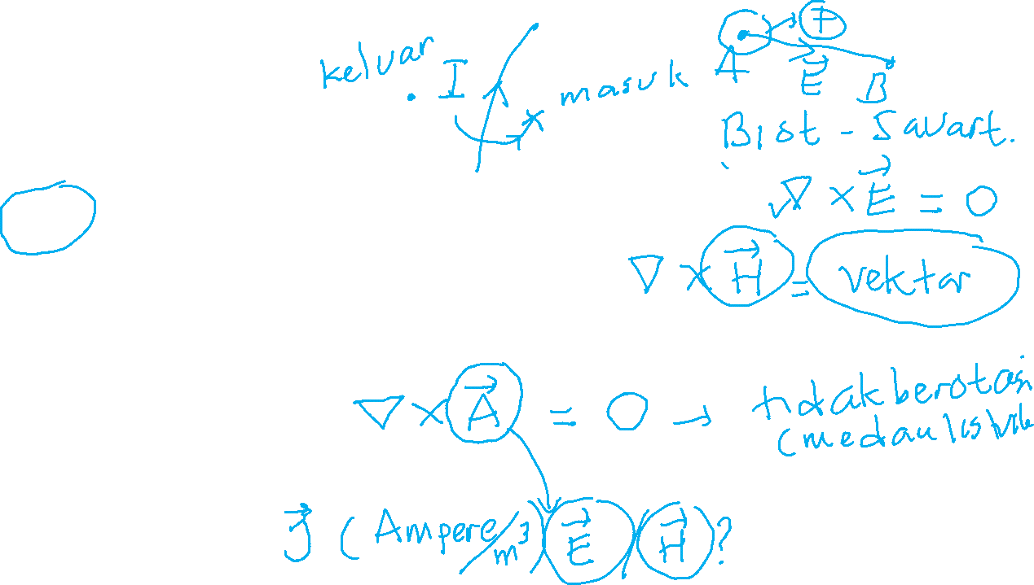
CURL
Curl dari Medan Magnet
$$∇×\vec{H}=\left[\frac{∂H_{z}}{∂y}−\frac{∂H_{y}}{∂z}\right]{\vec{a}}_{x}+\left[\frac{∂H_{x}}{∂z}−\frac{∂H_{z}}{∂x}\right]{\vec{a}}_{y}+\left[\frac{∂H_{y}}{∂x}−\frac{∂H_{x}}{∂y}\right]{\vec{a}}_{z}$$
Kartesian
$∇×\vec{H}=\left[\frac{1}{ρ}\frac{∂H_{z}}{∂φ}−\frac{∂H_{y}}{∂z}\right]$ ${\vec{a}}_{ρ}+\left[\frac{∂H_{ρ}}{∂z}−\frac{∂H_{z}}{∂ρ}\right]{\vec{a}}_{φ}+\left[\frac{1}{ρ}\frac{∂}{∂ρ}\left(ρH_{φ}\right)−\frac{1}{ρ}\frac{∂H_{ρ}}{∂φ}\right]$ ${\vec{a}}_{z}$
Silinder
$∇×\vec{H}=\frac{1}{r\sin{θ}}\left[\frac{∂}{∂θ}\left(\sin{θ}H_{φ}\right)−\frac{∂H_{θ}}{∂φ}\right]$ ${\vec{a}}_{r}+\frac{1}{r}\left[\frac{1}{\sin{θ}}\frac{∂H_{r}}{∂φ}−\frac{∂}{∂r}\left(rH_{φ}\right)\right]{\vec{a}}_{θ}+$ $\frac{1}{r}\left[\frac{∂}{∂r}\left(rH_{θ}\right)−\frac{∂H_{r}}{∂θ}\right]$ ${\vec{a}}_{φ}$
Bola

Slide 12
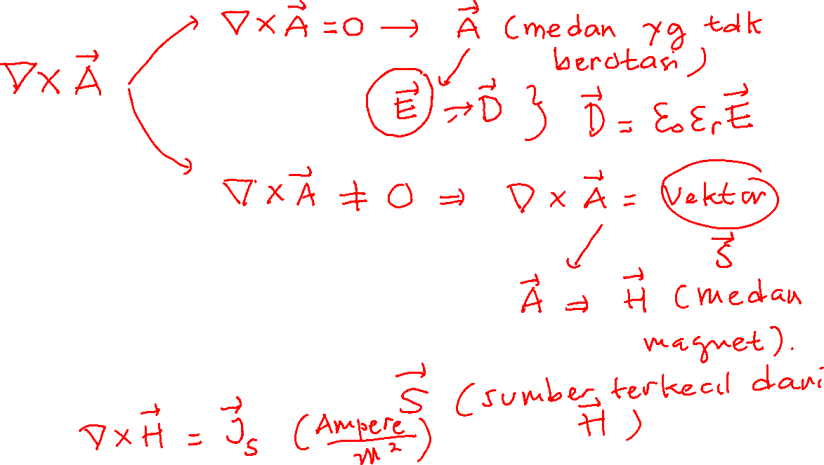

Slide 13
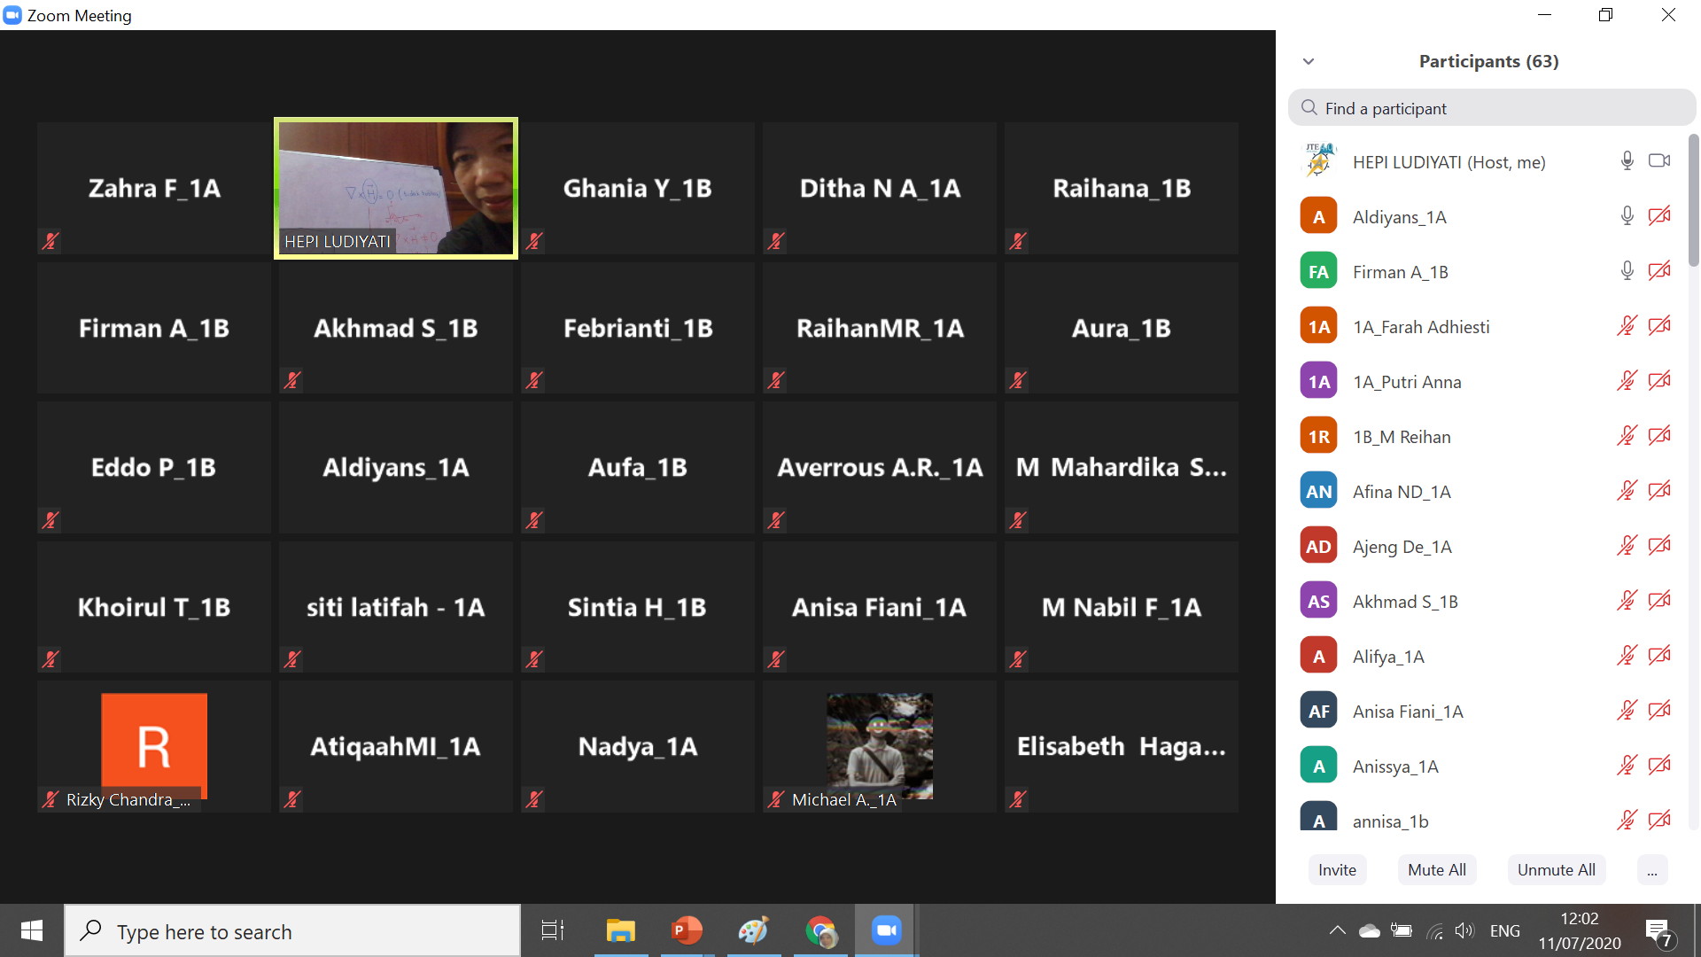

Slide 14
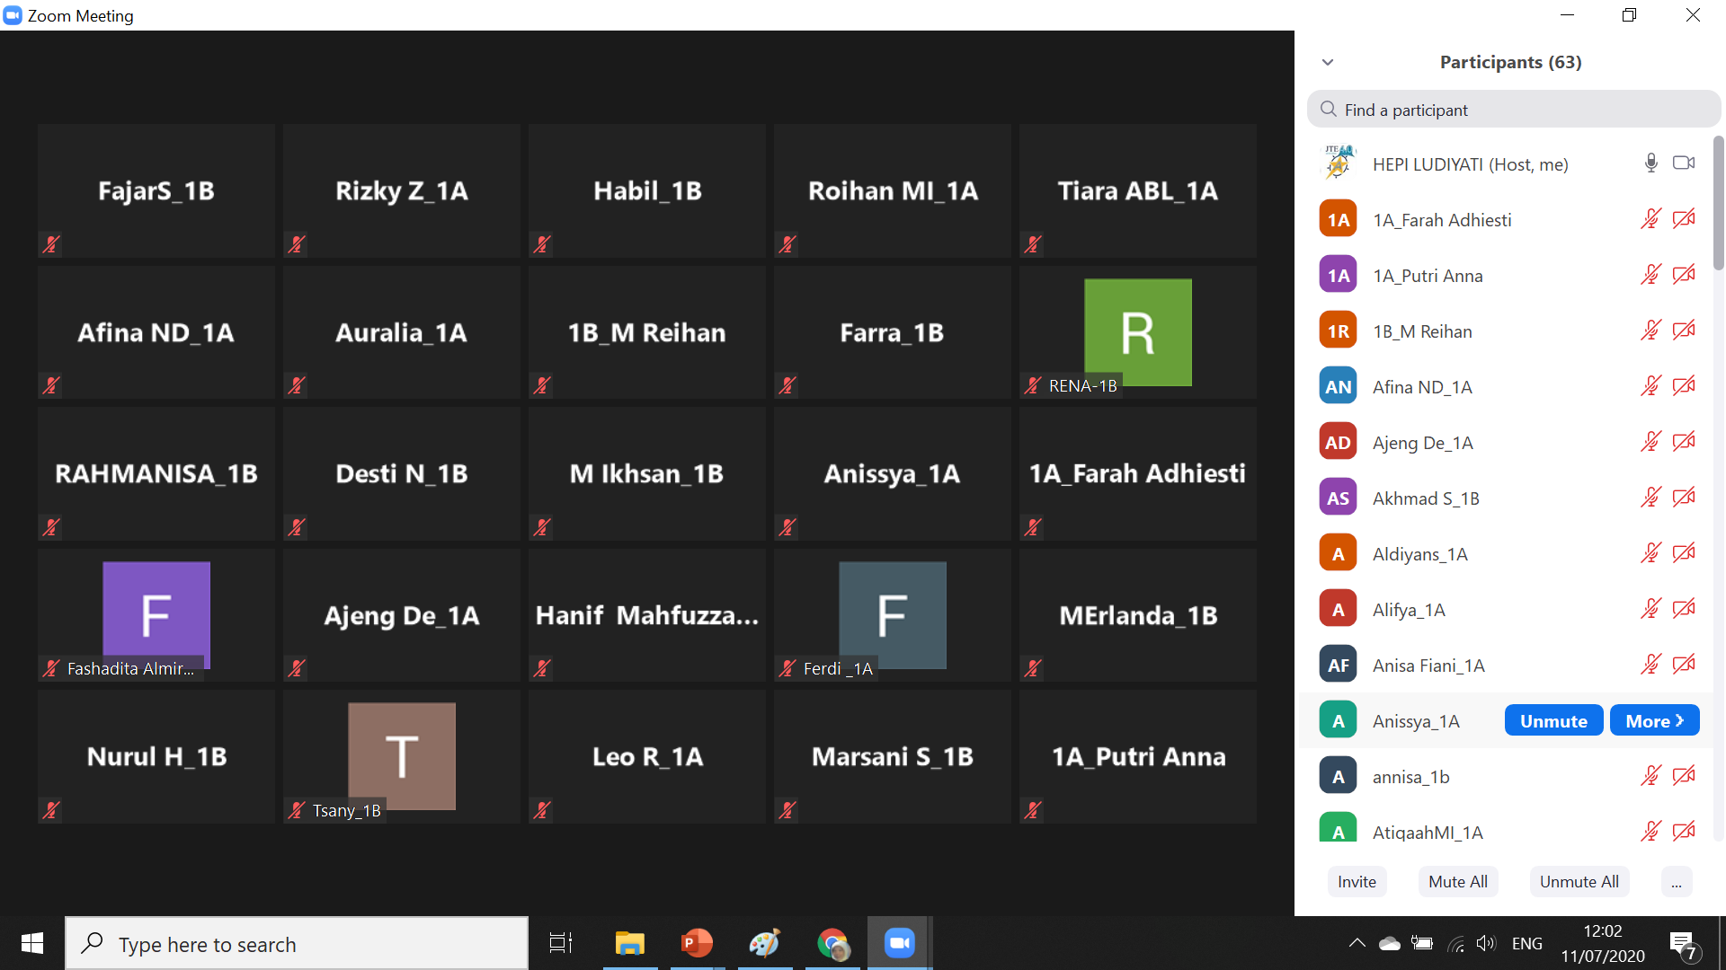

Slide 15
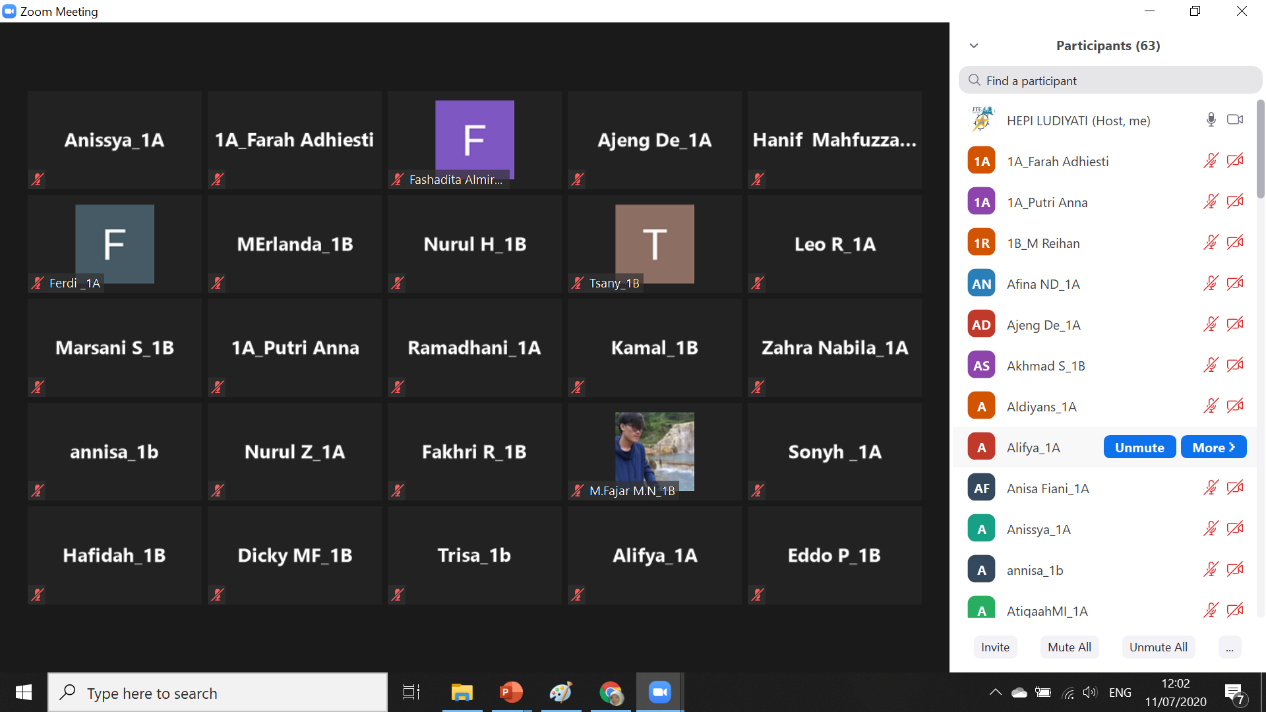

Slide 16
